Slide 1
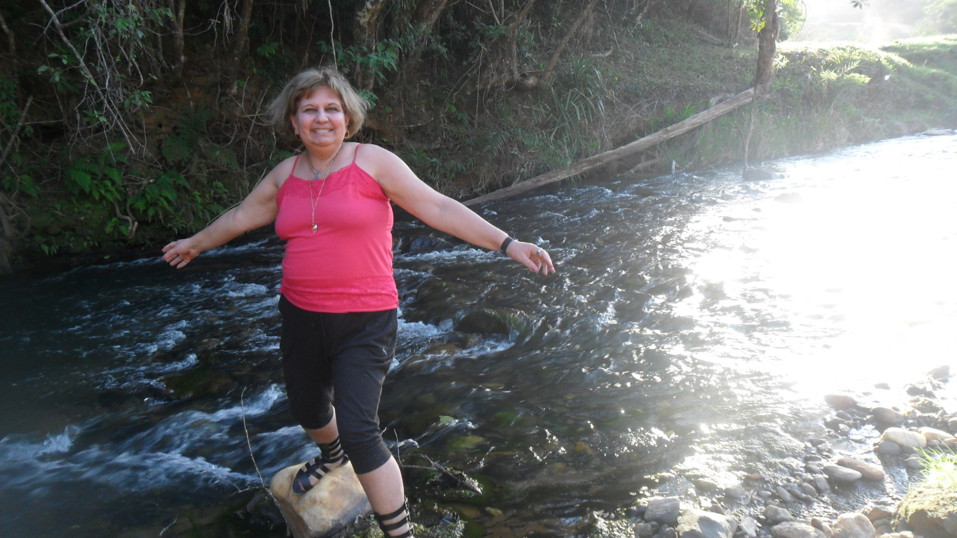
O SEGREDO DA ALEGRIA
Poema e formatação
Norma Aparecida Silveira de Moraes
Divulgação
Norma Natureza
Norma Silveira Moraes Slides
www.sergrasan.com

Slide 2
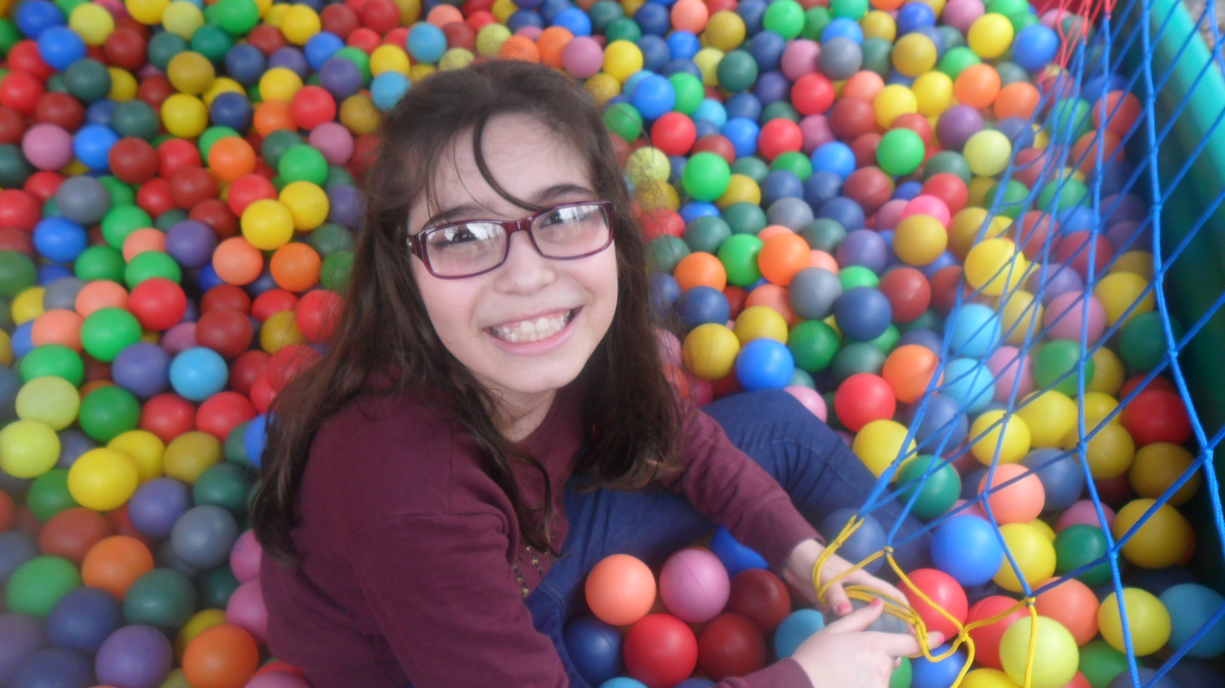
A alegria tem muitas facetas. Muitas vezes ela é uma eterna criança que mora dentro do ser humano...

Slide 3
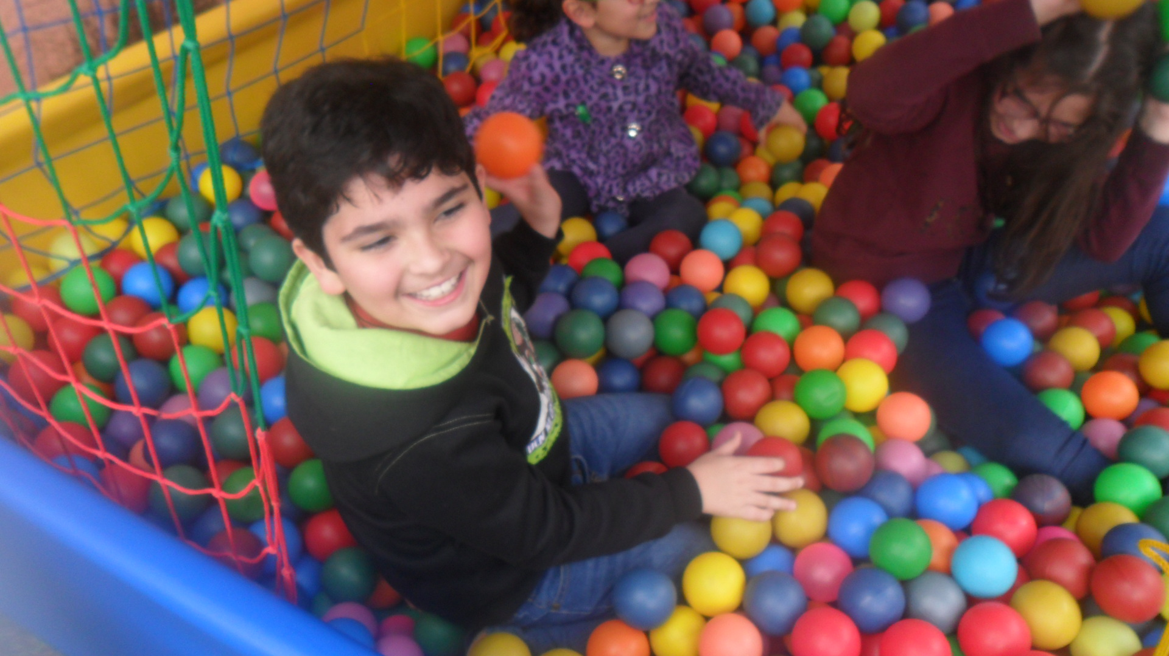
A alegria é um prazer, uma emoção sentida, um contentamento, vontade de rir, SER, ter, brincar, abraçar...

Slide 4
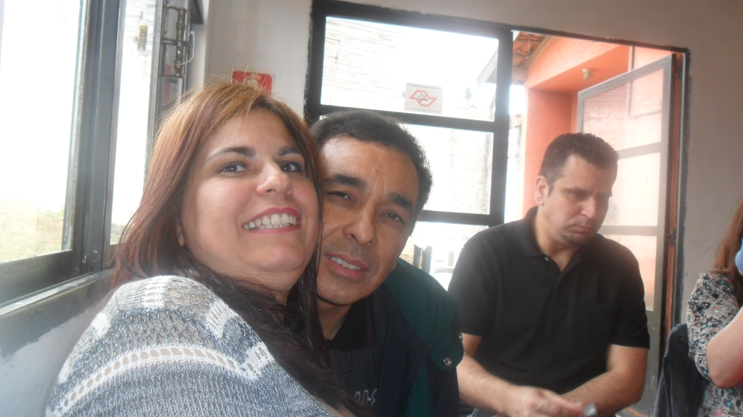
A alegria pode vir do pobre, do rico, ela é modesta, não tem preço. Mas por outro lado ela pode ser de um desejo realizado.

Slide 5
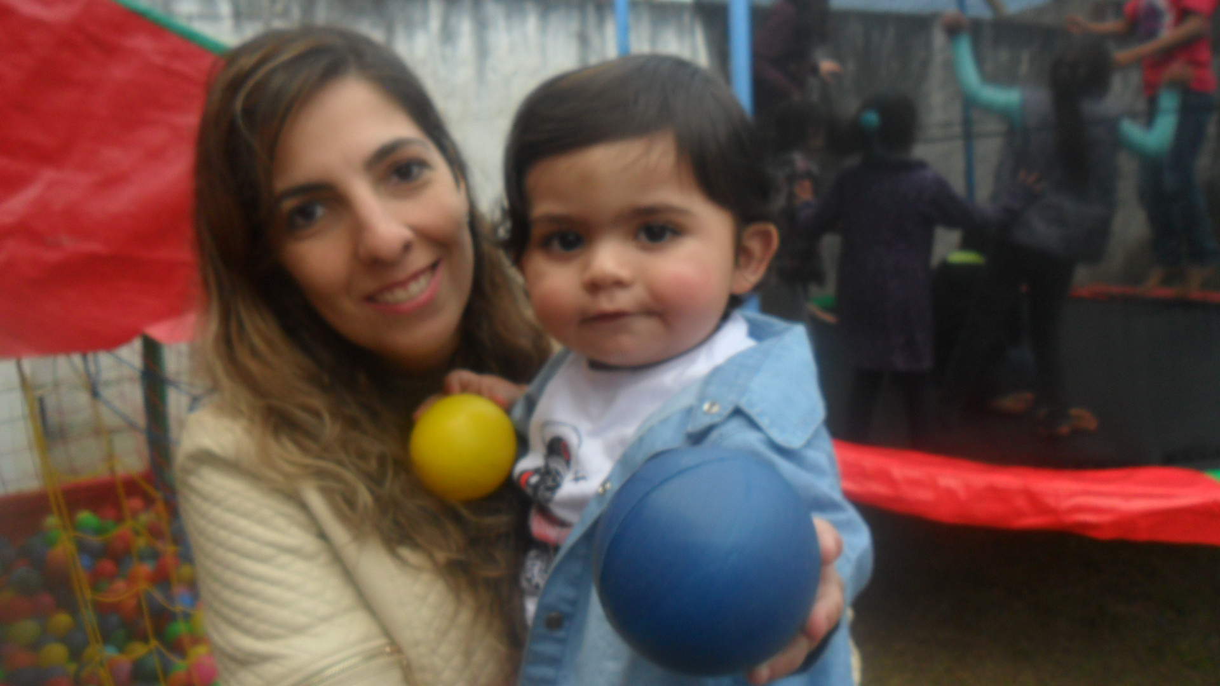
A alegria pode ser por uma simples caminhada, estimulando a serotonina, quando fazemos uma prece, um carinho...

Slide 6
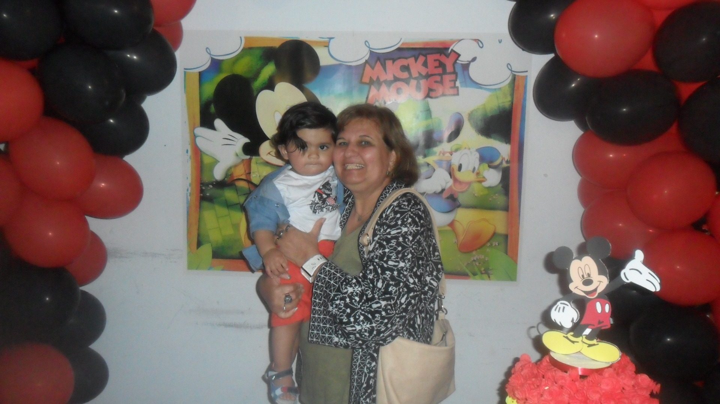
A alegria pode ser um grande êxtase na comunhão com o sagrado que habita dentro de nós...com a nossa criança interior.

Slide 7
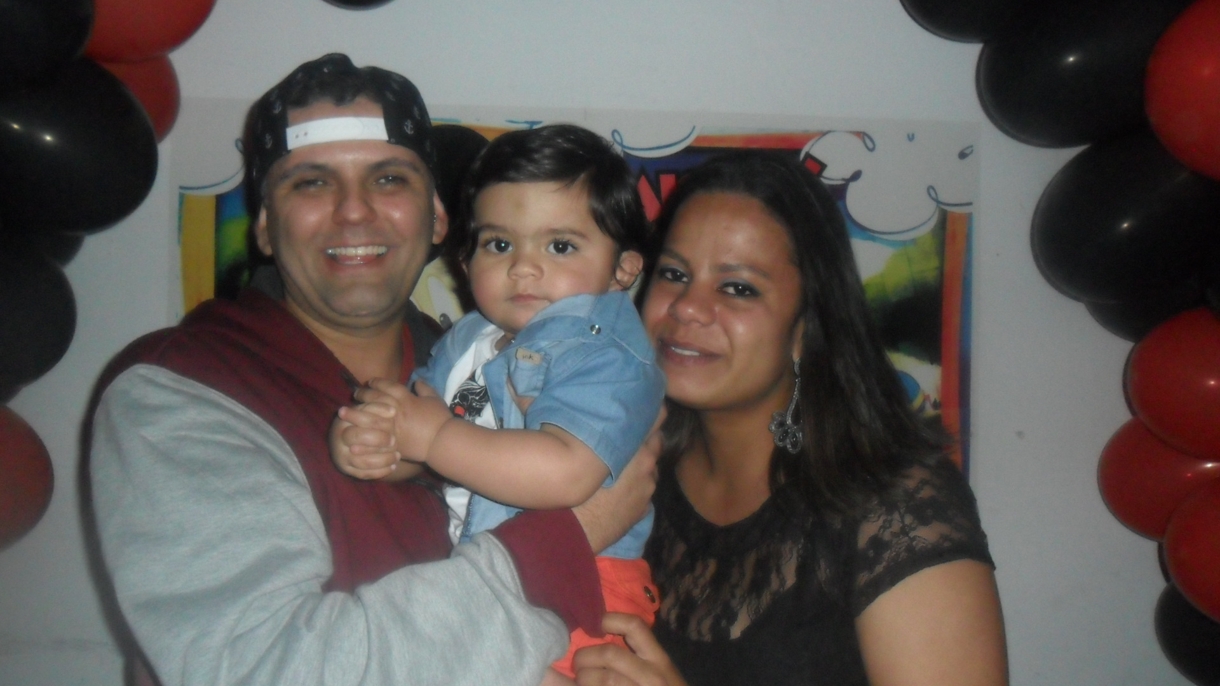
A alegria não tem endereço, preço, magia, mas ela pode muito bem ser cultivada a cada dia...simplesmente nasce...

Slide 8
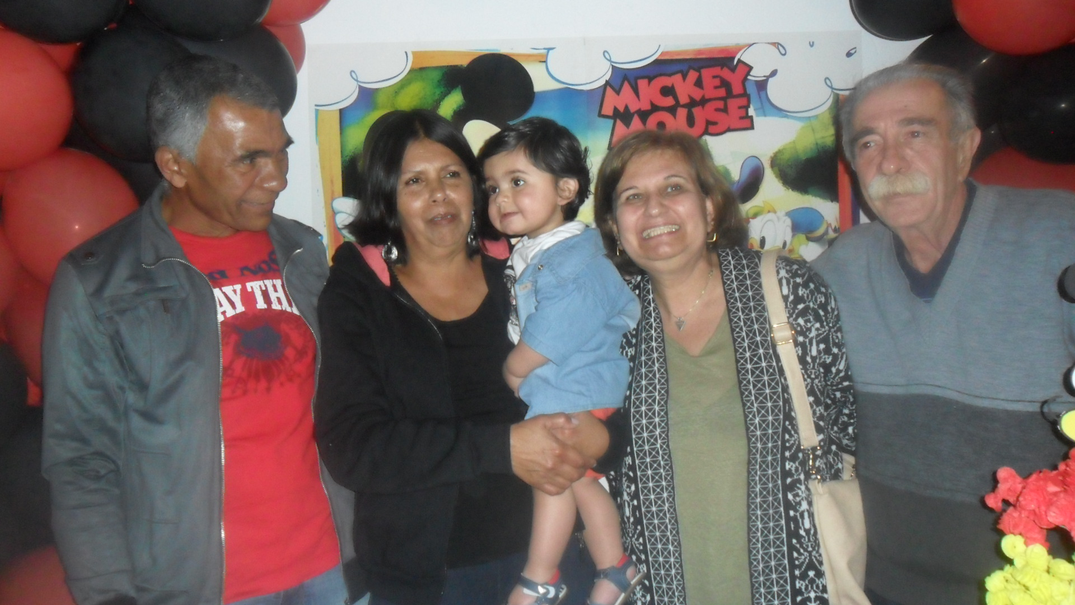
A alegria está em cada luta vencida, cada problema superado, cada graça alcançada, cada prazer compartilhado...

Slide 9
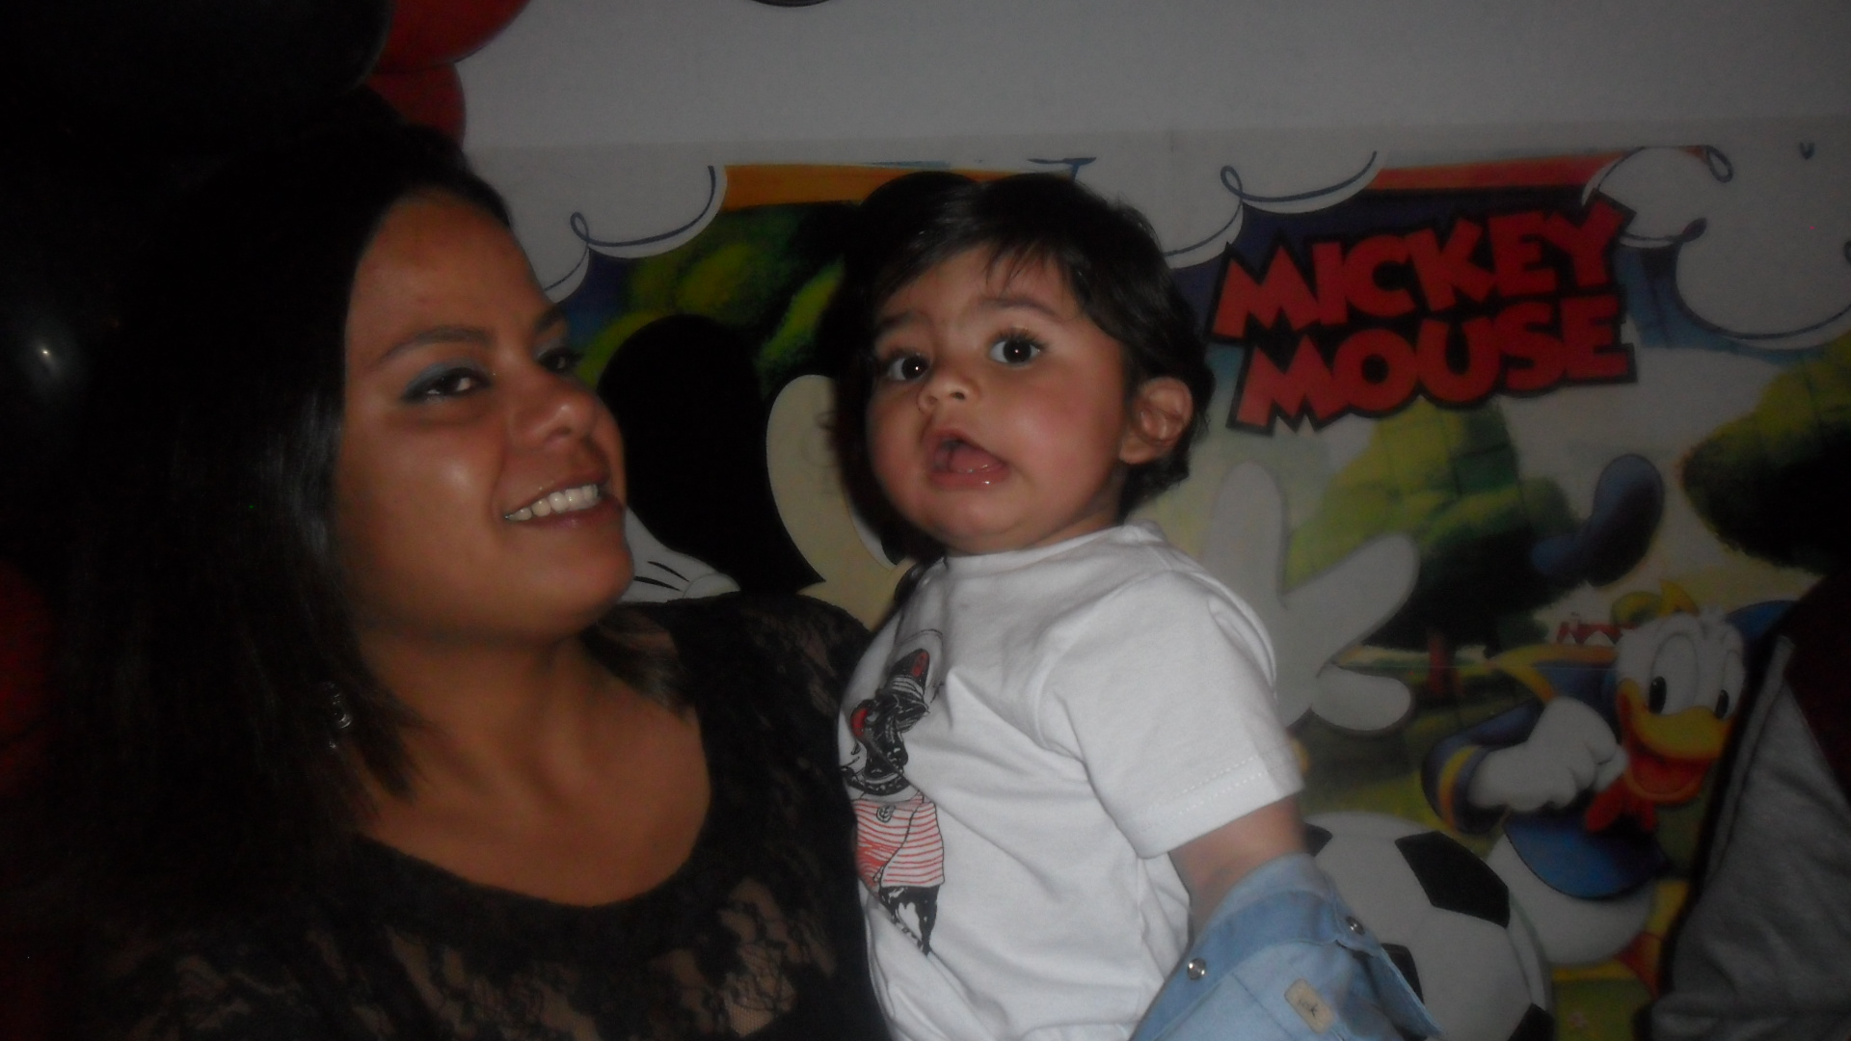
A alegria está no milagre da vida, do existir, do ideal realizado, da cura de uma doença, de um nova vida que nasce...

Slide 10
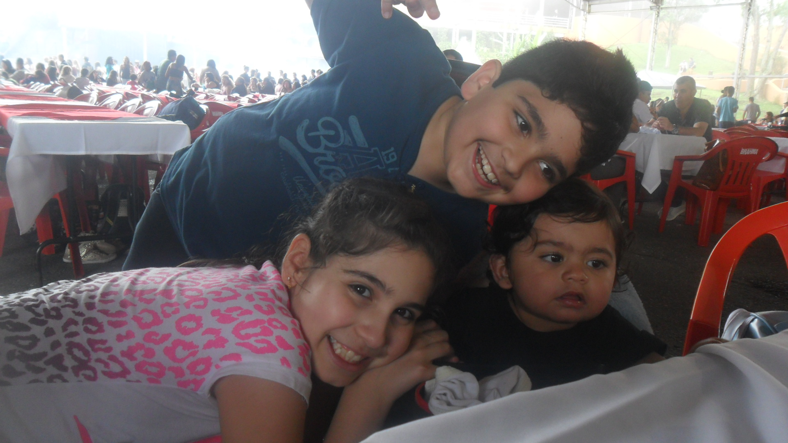
A alegria de ter uma grande amor, de ter uma família, um lar, amigos, alegria de aprender a sorrir...de ser criança

Slide 11
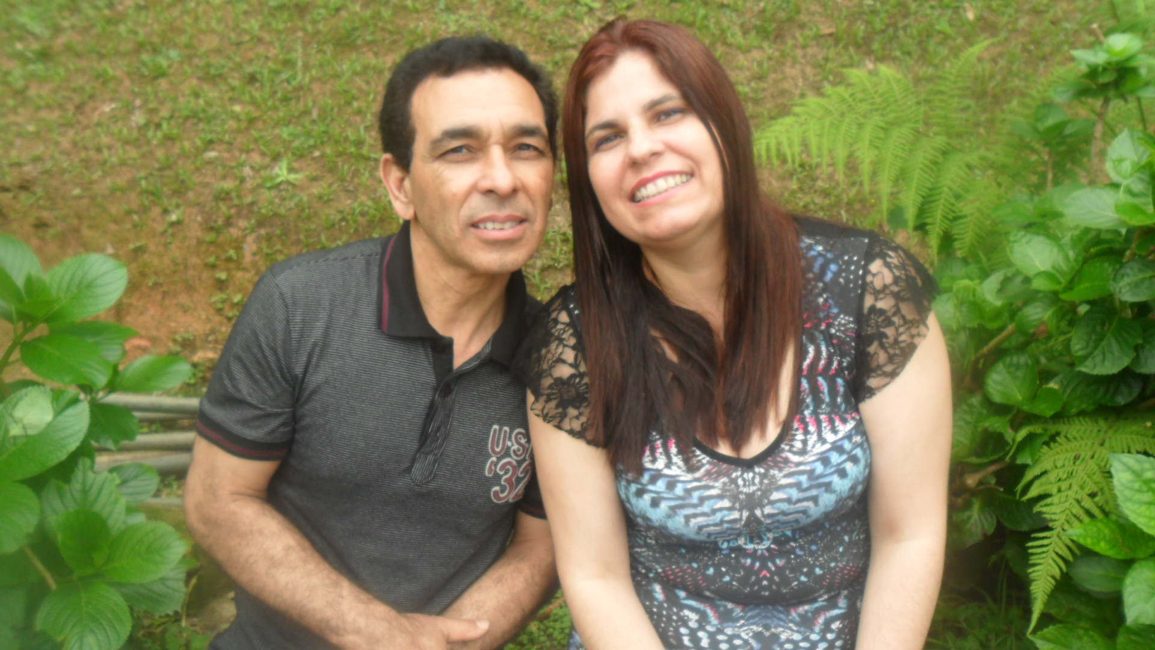
A alegria de poder levantar todos os dias e dar bom dia ao dia, ao sol, a natureza, ao Cósmico...a Deus.

Slide 12
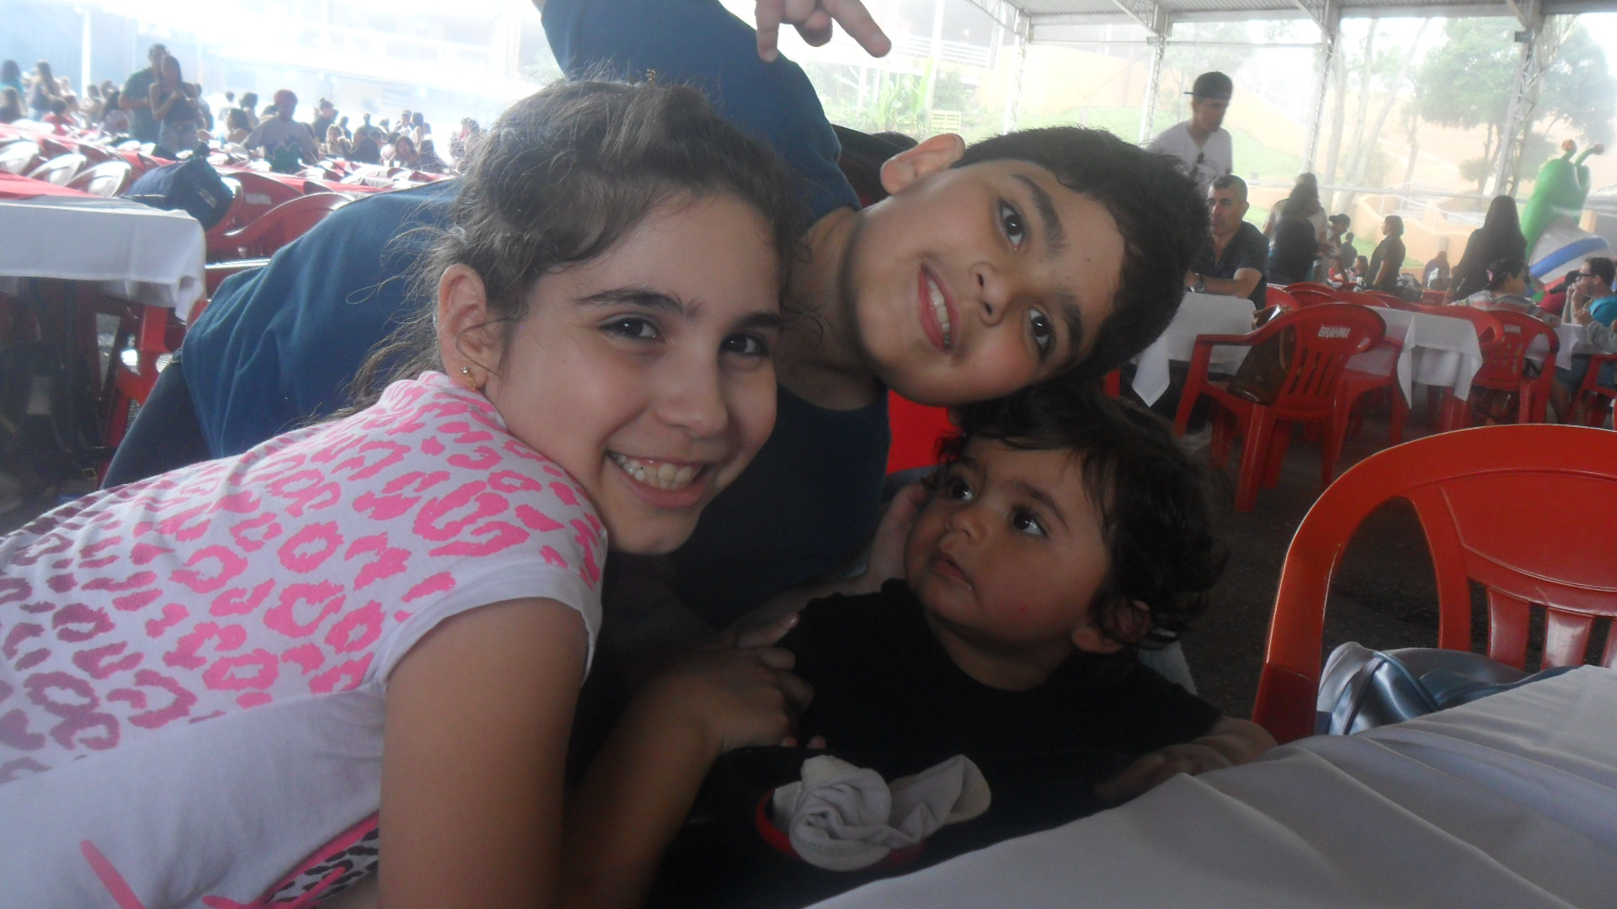
A alegria de ter a alma pura, eternamente jovem, solidária, em paz, com o dever cumprido, do cuidar, amar...

Slide 13
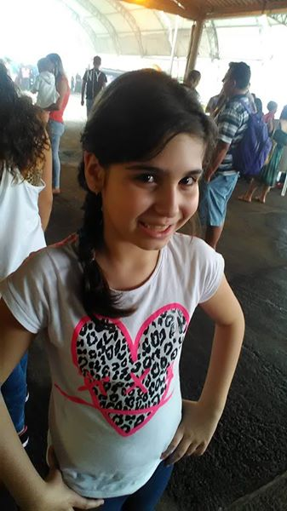
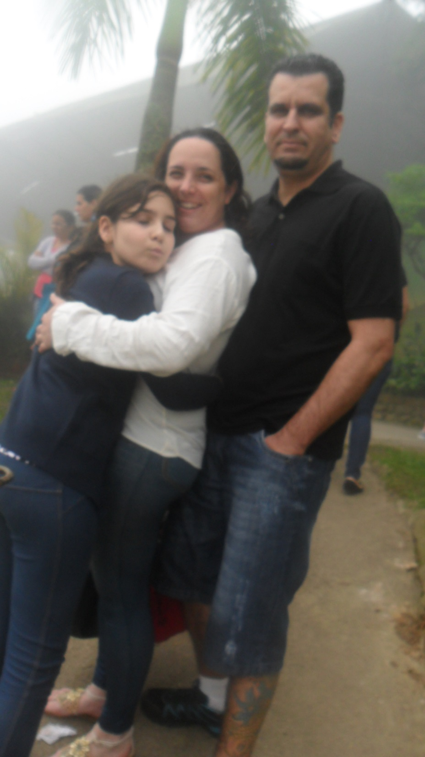
Alegria de sentir saudade, de ter lembranças no baú da alma, agradecendo tudo o que viver, a história tecida na memória da vida...

Slide 14
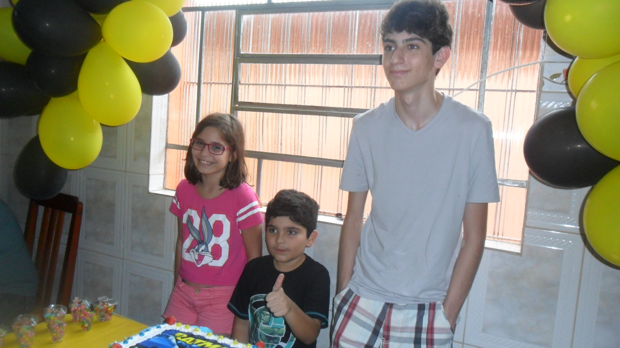
A alegria de poder abraçar, alimentar, levantar, levar adiante a vida, cumprindo uma missão de saber viver...

Slide 15
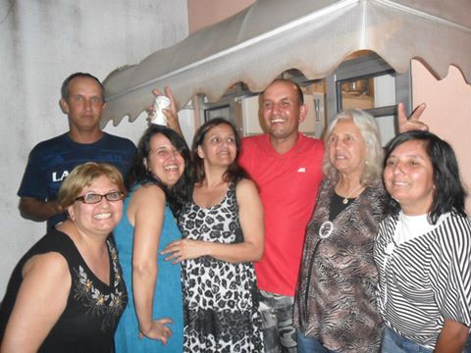
A alegria de buscar sempre a sabedoria, a justiça, o perdão, a gratidão, o amor, a paz de viver, sentindo-se integrado ao existir circundante...

Slide 16
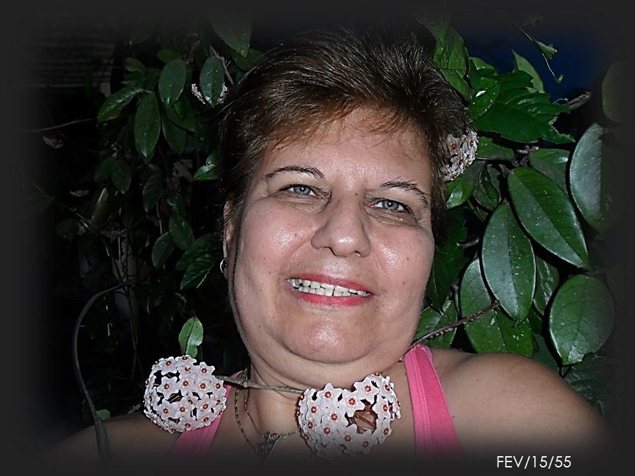
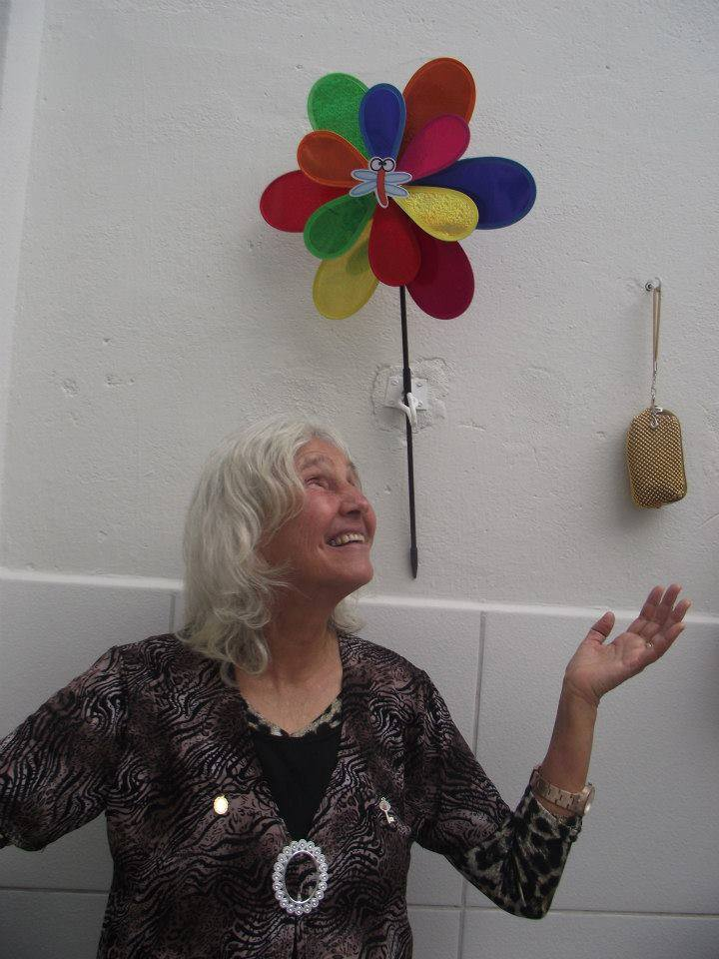
A alegria de buscar sempre a essência, de fazer bem o que deve ser feito, de consertar se errar, de dar um colorido diferente a vida...

Slide 17

A alegria de colher plantar ou admirar uma flor, tomar um sorvete, fazer uma passeio, reunir pessoas para uma confraternização, mesmo que seja um simples aniversário...

Slide 18

A alegria do abençoar, fazer uma prece para a humanidade, de ter um emprego, um salário, de realizar pequenos sonhos...

Slide 19
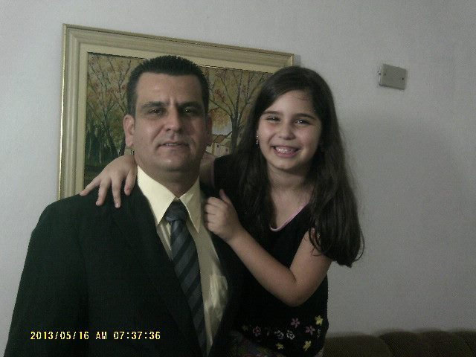
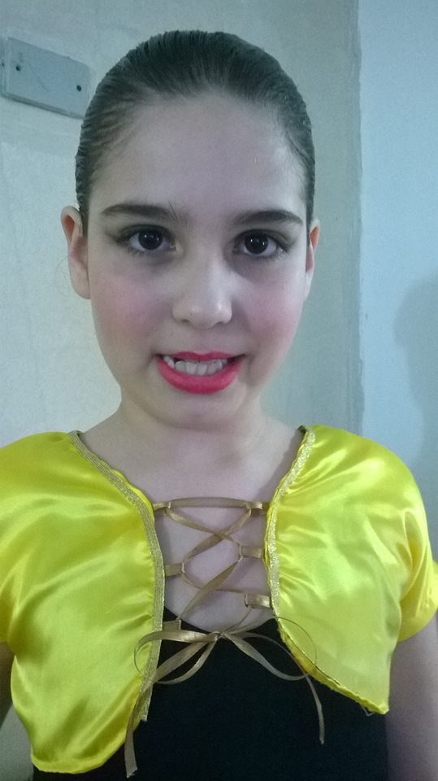
A alegria de ser gente, de ter a oportunidade de nascer, neste mundo de infinitas possibilidades, focando em um objetivo de vida, vencendo cada etapa. ALEGRIA de ser gente.

Slide 20
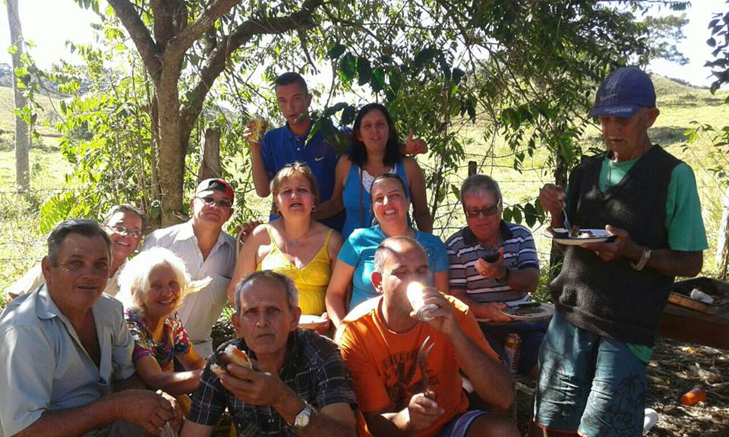
A alegria de ser gente, de ter a oportunidade de nascer, neste mundo de infinitas possibilidades, focando em um objetivo de vida, vencendo cada etapa. ALEGRIA de ser gente.

Slide 21
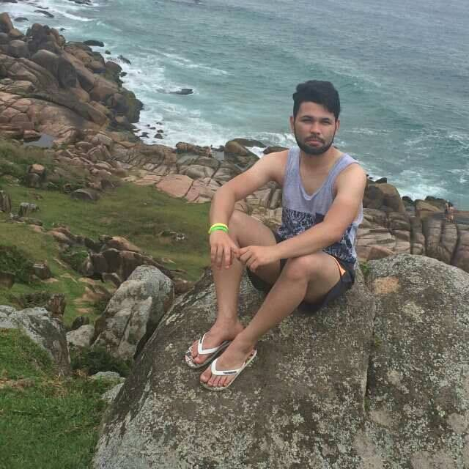
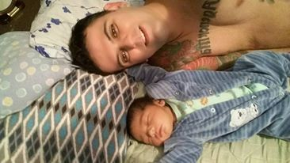
O SEGREDO A ALEGRIA
Poema e formatação
Norma Aparecida Silveira de Moraes
Musica- Daniel -Amar
Imagens: fotos de minha família 2016
Norma Silveira Moraes Slides
www.sergrasan.com

